Slide 1
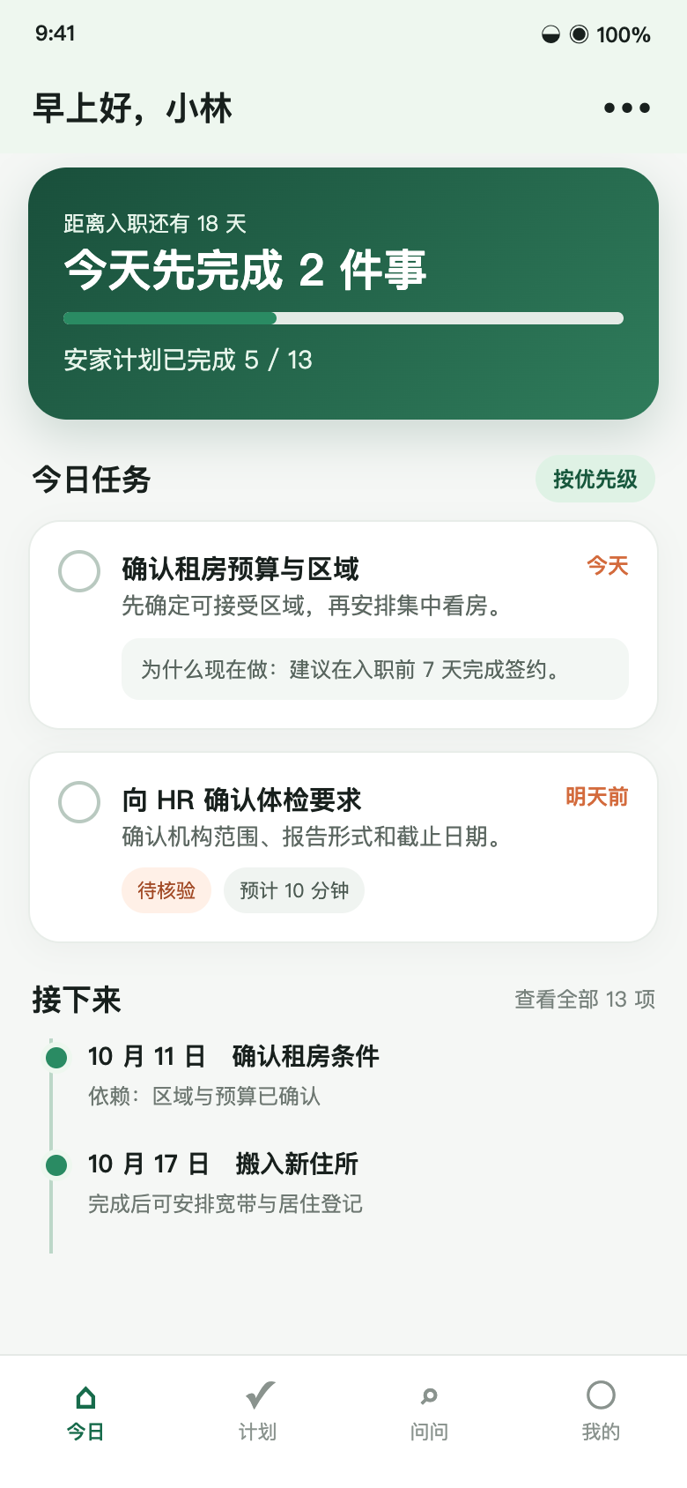
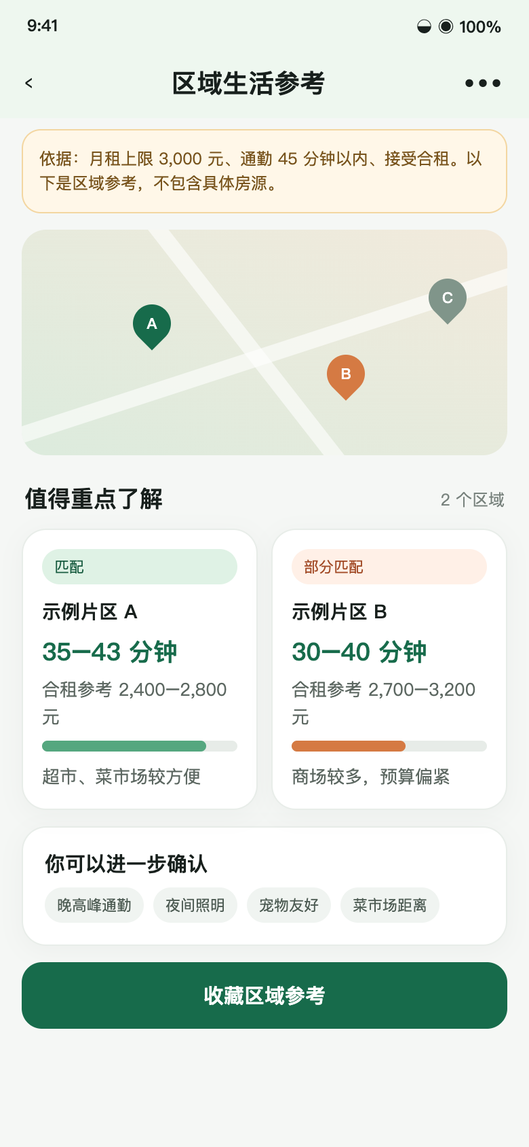
生活服务 AI 小程序
核心页面效果稿
围绕“今天先做什么”，组织租房准备、搬家、公共服务和生活配置。
产品名（暂定） 安家序
Notes:
页面内容依据《生活服务 AI 小程序产品需求文档》v0.2。

Slide 2
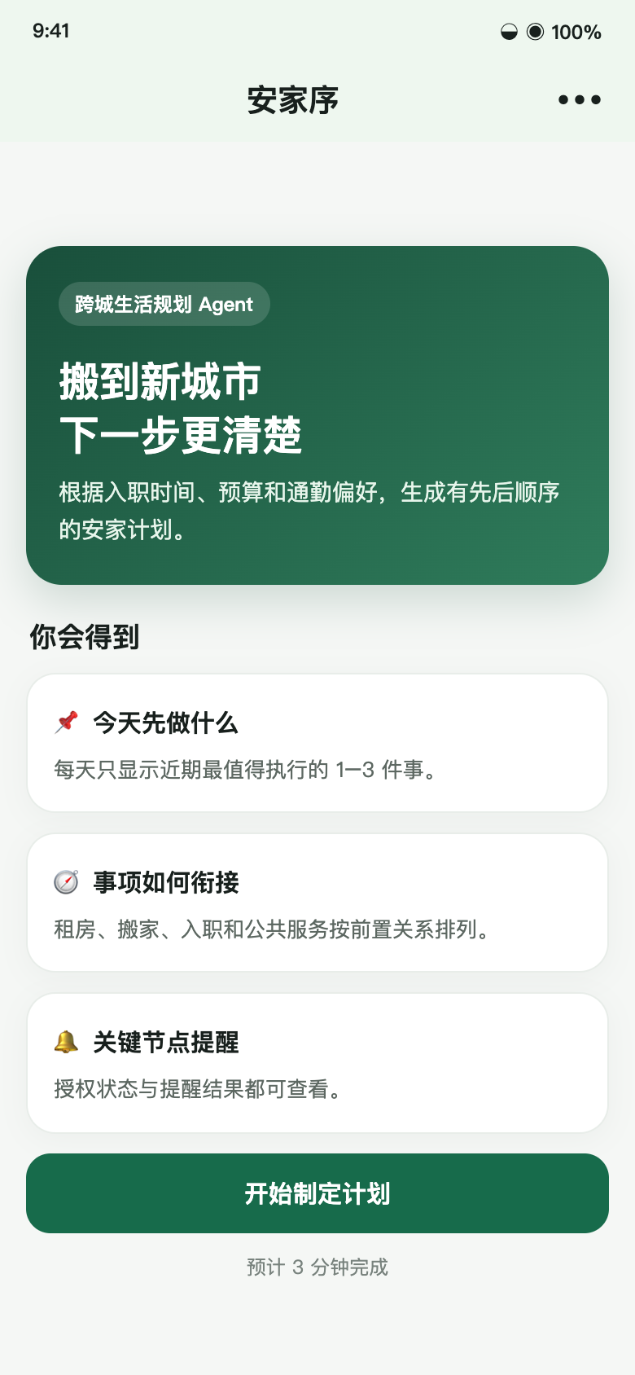
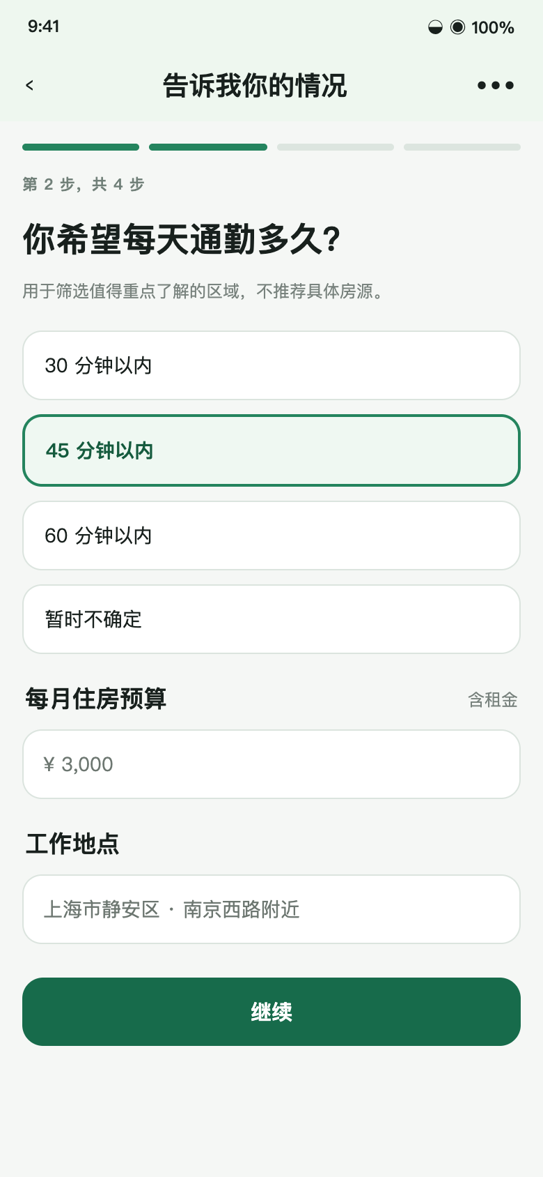
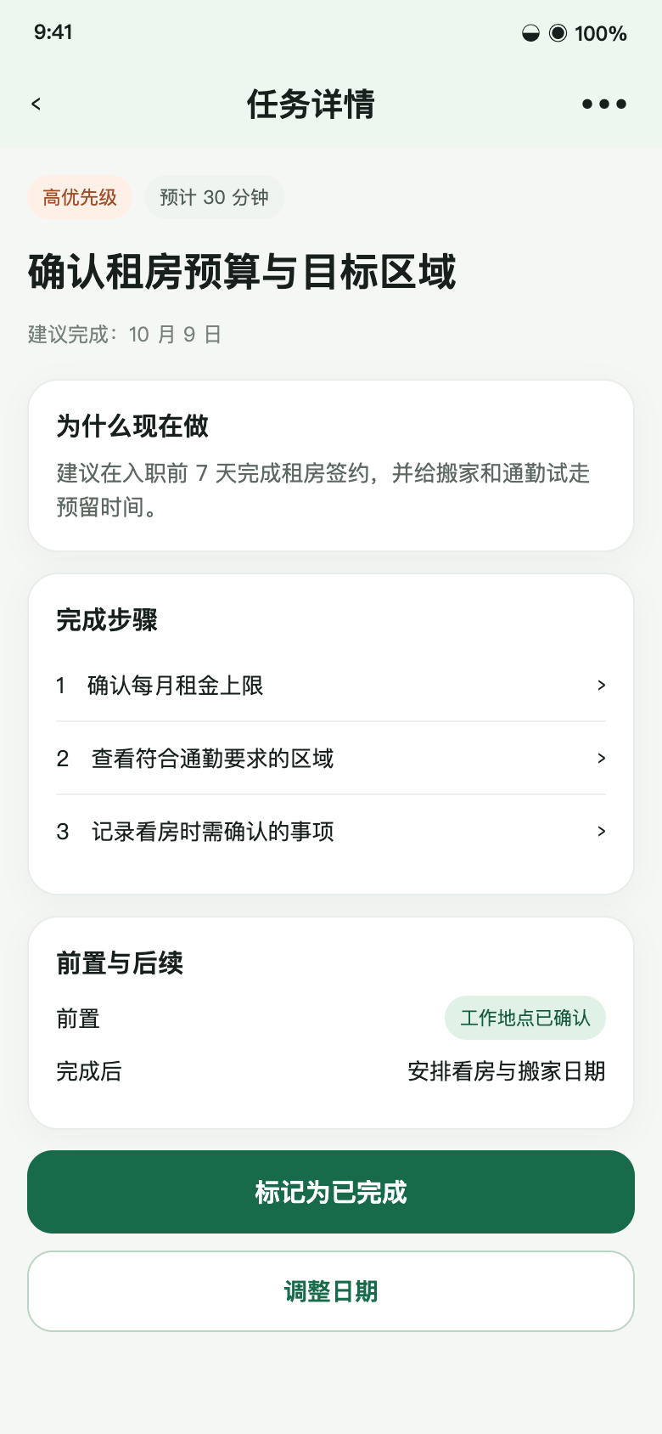
体验总览
核心使用路径
首次进入后，用户完成必要信息确认，系统生成计划，并在日期或进度变化时同步更新。
1 了解产品
2 补齐信息
3 查看今日任务
4 执行任务
Notes:
本页展示首次使用的主路径。

Slide 3
页面 01
首次进入
先解释产品能做什么，再让用户开始填写信息。
用户立即理解产品边界
首屏只承诺计划、顺序和提醒，不承诺代办或交易。
PRD 对应能力
F01 信息采集入口
03
Notes:
页面依据 PRD v0.2：F01 信息采集入口。界面中的区域、价格和日期为演示数据。

Slide 4
页面 02
信息采集
每次只问一个决策问题，降低填写负担。
采集会改变计划的变量
通勤、预算、工作地点等信息直接用于任务日期和区域参考。
PRD 对应能力
F01 信息采集与画像确认
04
Notes:
页面依据 PRD v0.2：F01 信息采集与画像确认。界面中的区域、价格和日期为演示数据。

Slide 5
页面 03
今日计划
把近期最值得执行的任务放在首页。
近期任务保持在 1–3 项
用户能看到截止日期、优先级、原因与完成进度。
PRD 对应能力
F02 任务生成与 F03 进度
05
Notes:
页面依据 PRD v0.2：F02 任务生成与 F03 进度。界面中的区域、价格和日期为演示数据。

Slide 6
页面 04
任务详情
每个任务都说明原因、步骤、依赖和完成标准。
用户知道怎样开始
任务卡片连接计划与实际行动，并支持完成和改期。
PRD 对应能力
F02 任务卡片与依赖
06
Notes:
页面依据 PRD v0.2：F02 任务卡片与依赖。界面中的区域、价格和日期为演示数据。

Slide 7
页面 05
区域生活参考
按通勤与预算给出区域级参考，并说明周边生活条件。
只展示区域，不展示房源
页面明确数据口径和匹配状态，用户仍需自行寻找具体房源。
PRD 对应能力
F04 租房准备与区域参考
07
Notes:
页面依据 PRD v0.2：F04 租房准备与区域参考。界面中的区域、价格和日期为演示数据。

Slide 8
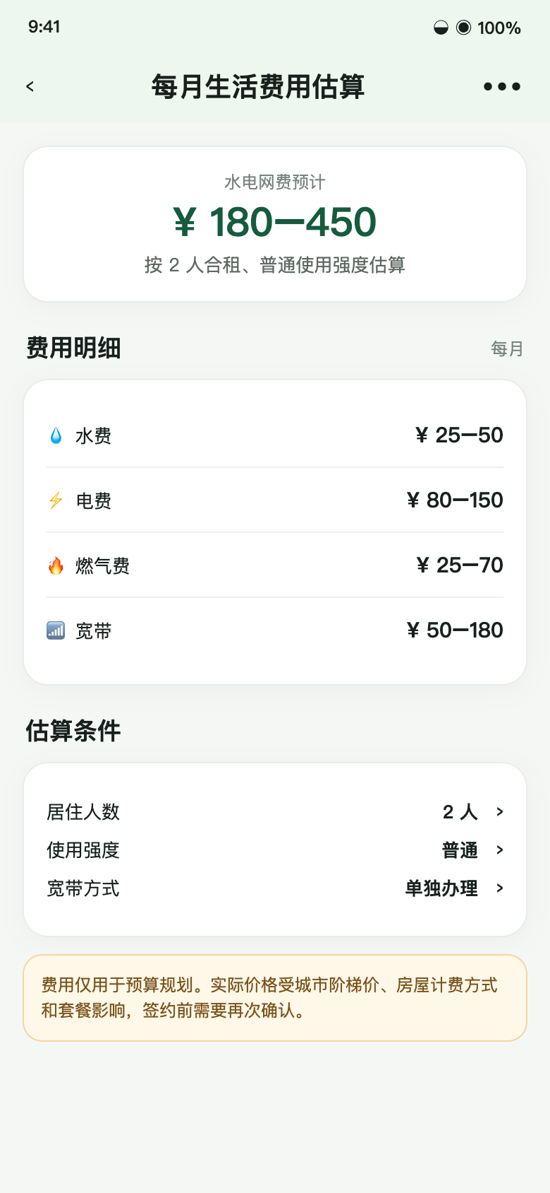
页面 06
水电网费估算
以区间呈现水、电、燃气和宽带的月度预算。
估算条件可以调整
系统展示假设与不确定性，避免把估算当成账单价格。
PRD 对应能力
F04 水电网费预估
08
Notes:
页面依据 PRD v0.2：F04 水电网费预估。界面中的区域、价格和日期为演示数据。

Slide 9
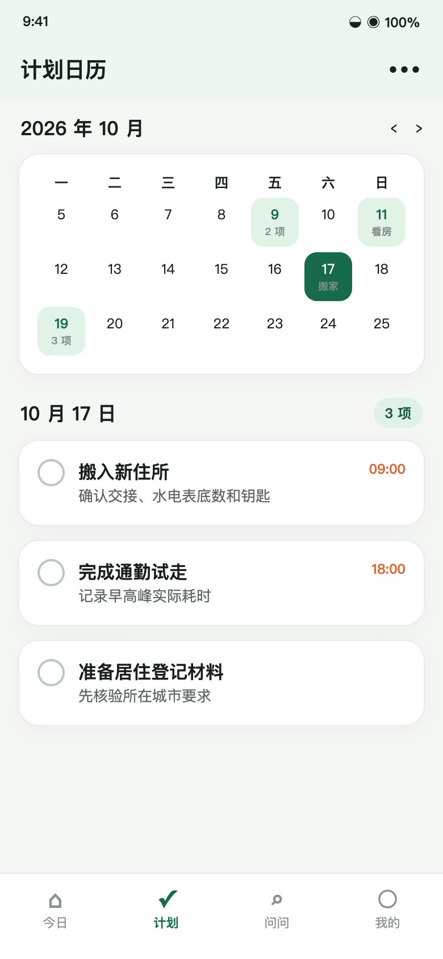
页面 07
计划日历
用户按日期查看租房、搬家和办理事项。
关键节点集中呈现
日历与任务列表互相联动，改期后同步刷新。
PRD 对应能力
F06 日程展示
09
Notes:
页面依据 PRD v0.2：F06 日程展示。界面中的区域、价格和日期为演示数据。

Slide 10
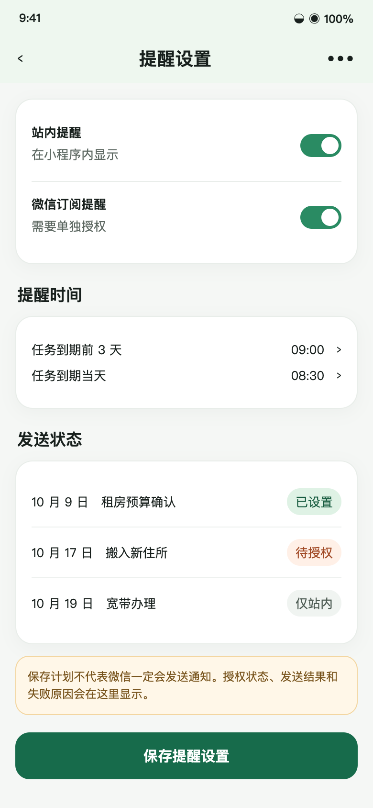
页面 08
提醒设置
清楚区分站内提醒与微信订阅提醒。
发送状态可以解释
页面展示是否授权、是否设置成功以及仅站内等状态。
PRD 对应能力
F06 提醒设置与状态
10
Notes:
页面依据 PRD v0.2：F06 提醒设置与状态。界面中的区域、价格和日期为演示数据。

Slide 11
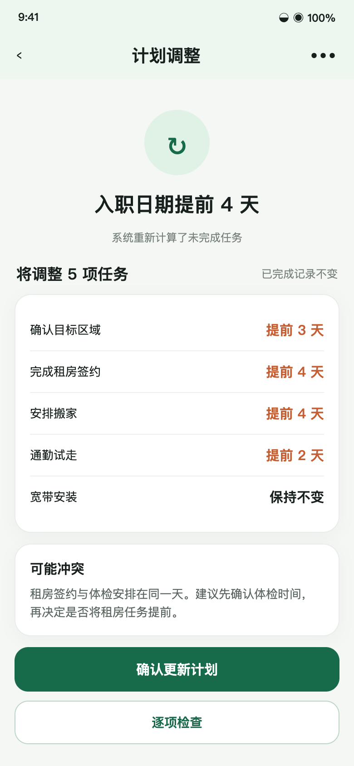
页面 09
计划调整
入职或搬家日期变化后，先预览影响再确认更新。
已完成记录保持不变
系统显示被调整的任务、日期变化和潜在冲突。
PRD 对应能力
F07 动态调整与计划版本
11
Notes:
页面依据 PRD v0.2：F07 动态调整与计划版本。界面中的区域、价格和日期为演示数据。

Slide 12
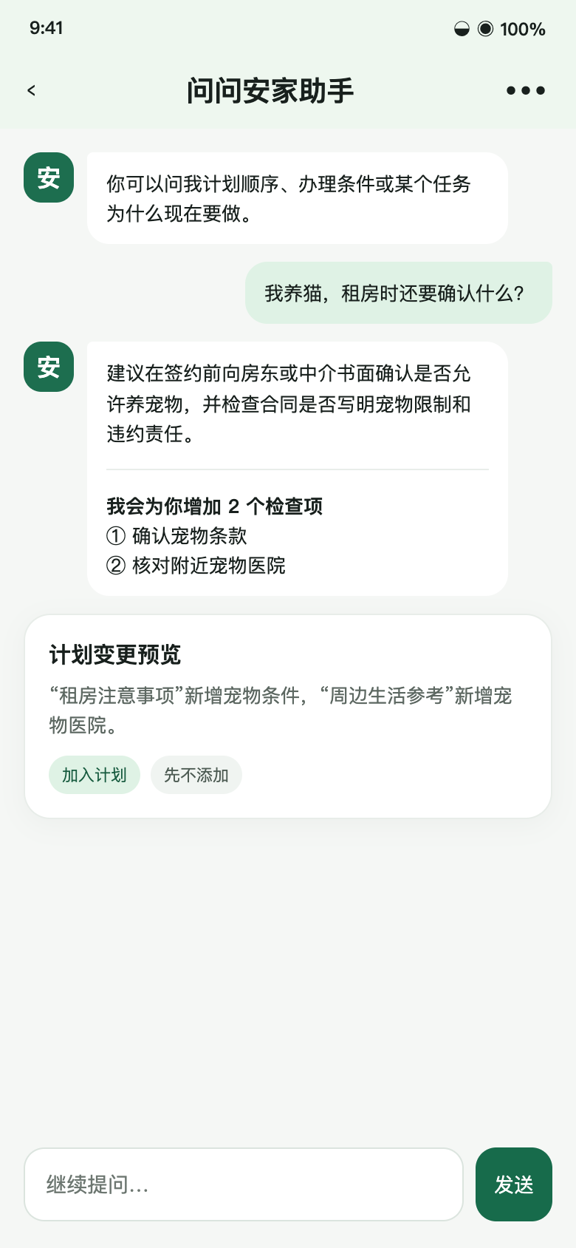
页面 10
对话与计划联动
用户通过追问补充特殊条件，确认后再写入计划。
对话结果可以执行
示例中，养宠物需求转成租房检查项和周边设施条件。
PRD 对应能力
F08 对话、解释与反馈
12
Notes:
页面依据 PRD v0.2：F08 对话、解释与反馈。界面中的区域、价格和日期为演示数据。

